Slide 1

Energien i mad
Kend din Mad

Slide 2
Hvad er Energi?
Energi måles i fysiologien i enheden kilojoule (kJ)
Forskellige former for energi:
Mekanisk energi:
muskelceller producerer mekanisk energi
Elektrisk energi:
nerveceller producerer elektrisk energi
Kemisk energi:
næringsstoffer producerer kemisk energi
En kJ er defineret som det arbejde, der skal til for at flytte en modstand på 1000N 1 meter
Notes:
Hvad er Energi? I læsemateriale har eleverne fået en introduktion til emnet. I de 2 følgende slides omkring Energi kan der evt. trækkes på noget af den information, de har fået fra læsematerialet.
Hvad tog I med fra teksten, I læste?
Hvad bruger kroppen energi til?
På sliden:
I fysiologien beskriver man energi i kilojoule. Energi defineres som evnen til at arbejde.
Kroppen anvender mange former for energi

Slide 3



Vores krop har brug for energi, som en bil har brug for benzin
Benzin tilføres
(Kemisk energi)
Motoren omdanner
den kemiske energi
Og skaber mekanisk energi,
så bilen kan køre
Notes:
På mange måder kan kroppens dannelse af energi igennem indtagelse af kJ fra kosten, forklares igennem måden en bil fungerer på:
Benzin tilføres (mad og drikke indtages)
Motoren omdanner denne energi (fordøjelsessystemet nedbryder maden, som optages i blodbanen)
Og skaber mekanisk energi (Vores muskler fungerer (sammentrækkes) igennem spaltningen af ATP, som b.la. dannes fra kulhydrat, fedt og protein)

Slide 4
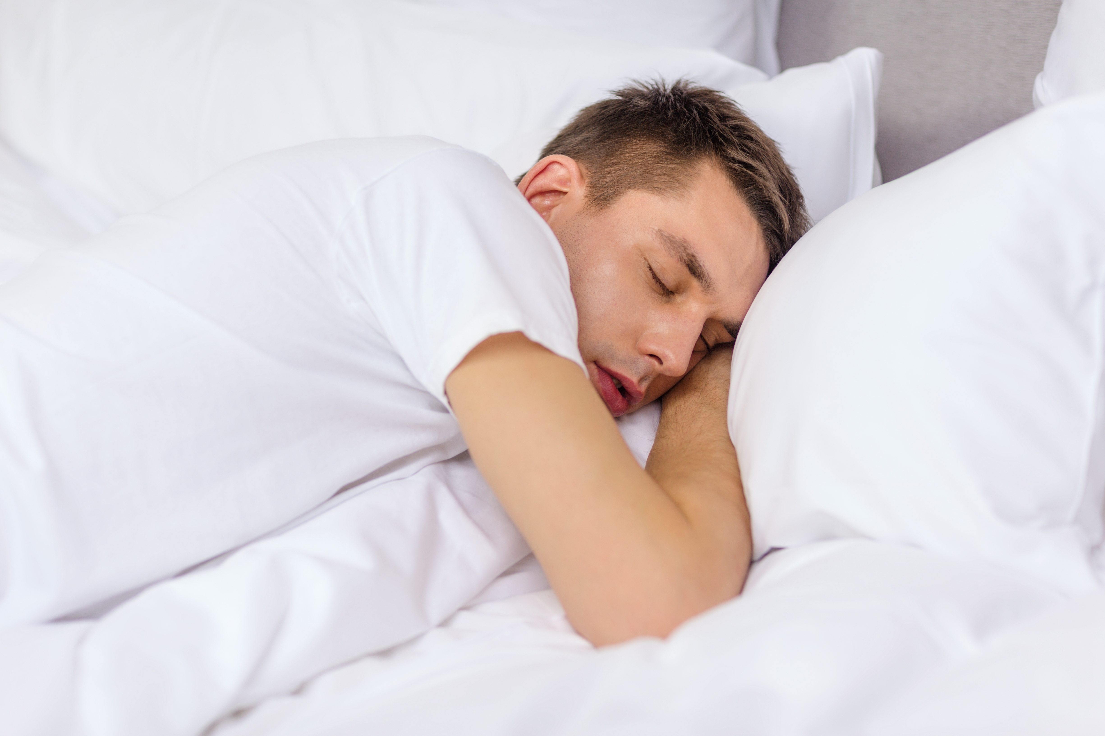
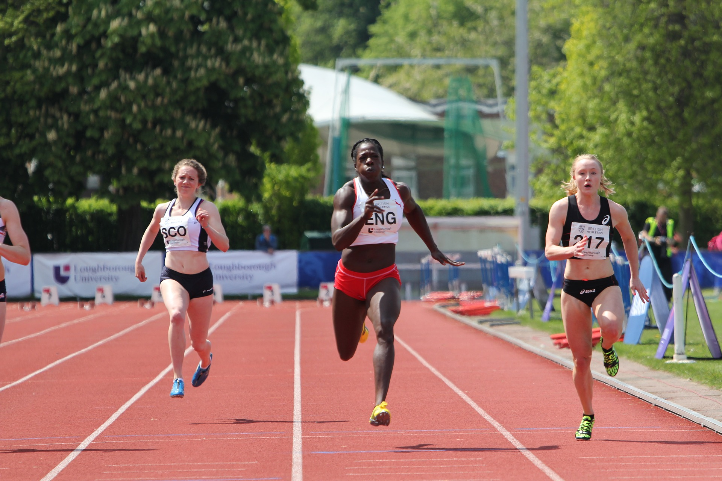
Energiomsætningen, hvile vs max arbejde
Energiomsætningen I hvile:
5 kJ/min
Energiomsætningen / døgn :
10.000 kJ
Energiomsætningen under hårdt arbejde:
125 kJ/min
Billede Luis Oliveira fra Pixabay
Notes:
Vores krop har en utrolig evne til at regulere energiomsætningen.
Ovenfor ses en række eksempler:
Hvor meget forbrænder en hvilende krop i minuttet og i døgnet (Voksen mand). Jo større fedtfri masse, jo højere basalstofskifte. Basalstofskiftet er den mængde energi, kroppen anvender i døgnet i hvile til vedligeholdelsesprocesser.
Stofskiftet målt i kJ/min kan stige mere end 20 gange fra hvile til hårdt arbejde.

Slide 5
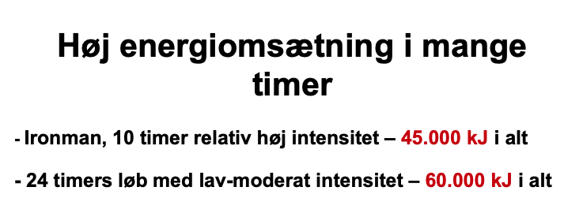
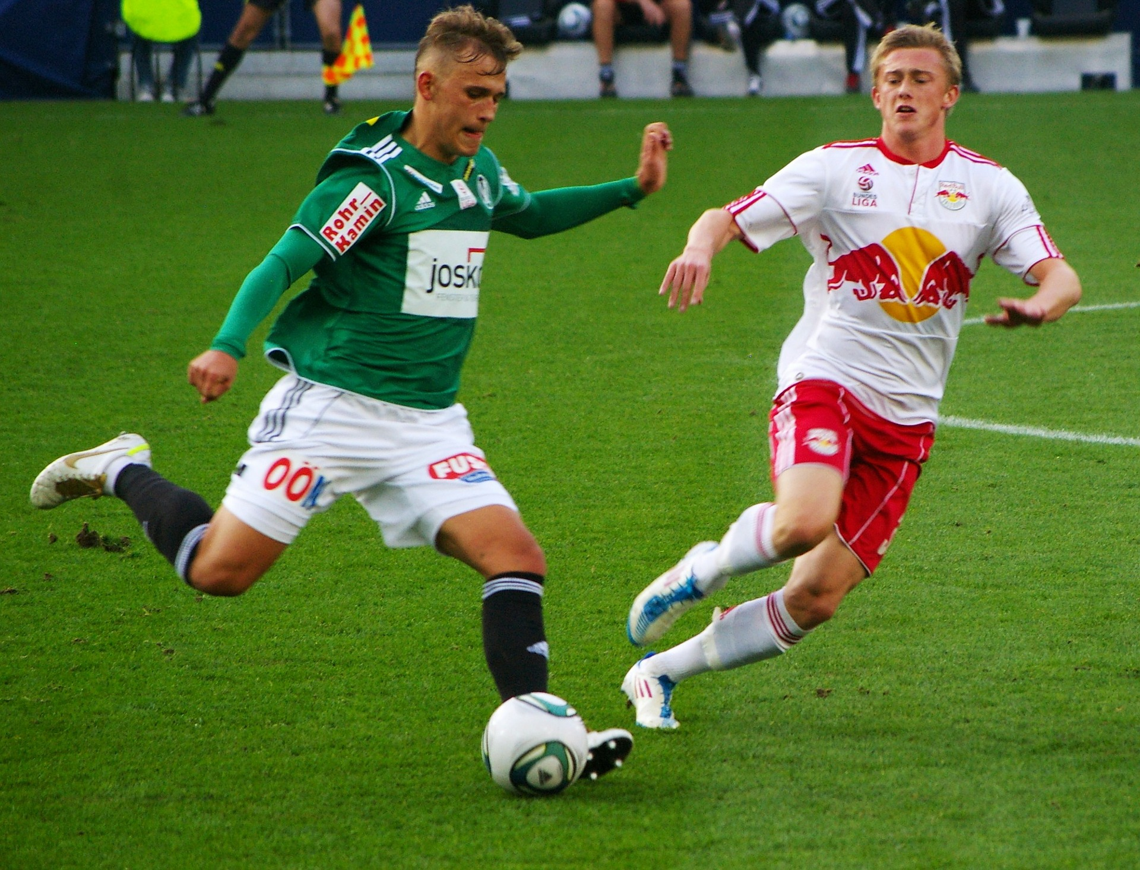
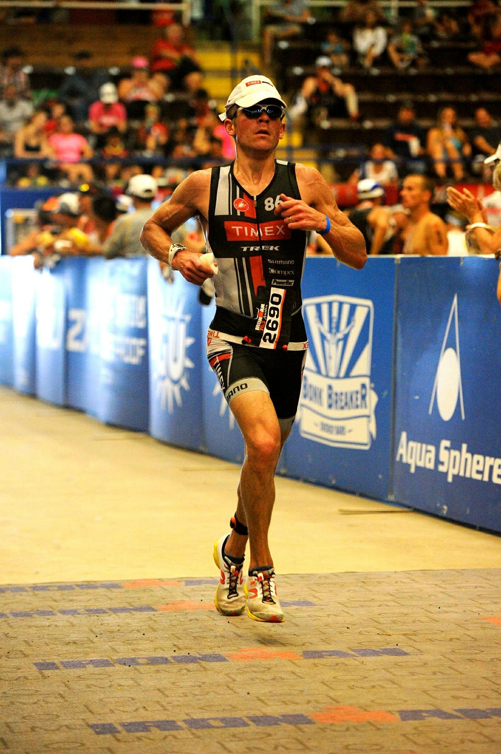
Billede af David Mark fra Pixabay
Fodbold - 90 minutters spilletid:
∽6463 kJ
Billede af Bo Parrish fra Pixabay
Notes:
Estimeret energiforbrug for hhv. ironman, ekstremløb og 1 fodboldkamp.
Vores energiforbrug er enormt, når vi er meget aktive.
På 24 timer (ekstremløb) kan vi forbrænde lige så meget, som vores krop forbruger på 6 dage i hvile.

Slide 6
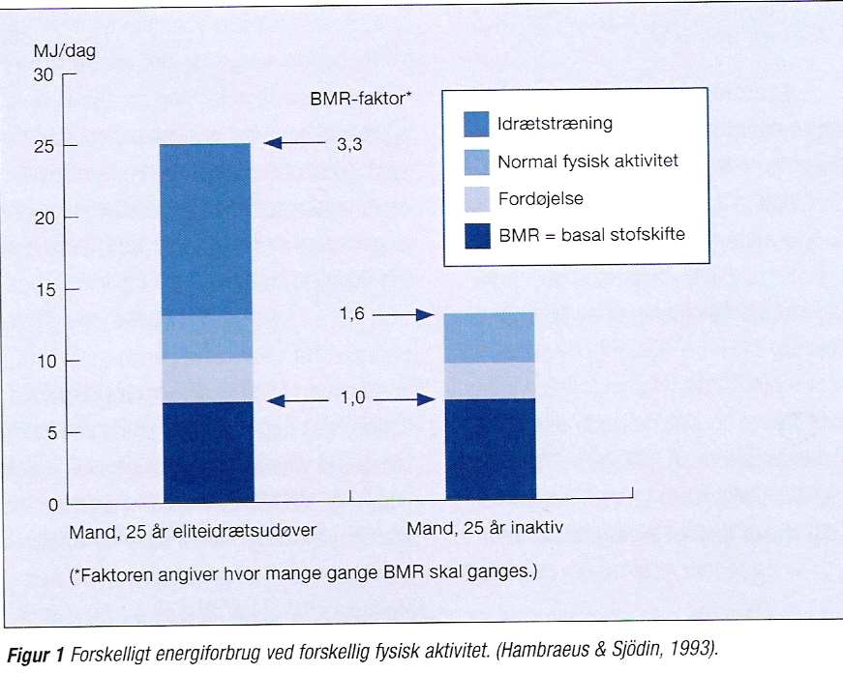
1000 kilojoule (kJ) = 1 megajoule (MJ)
Notes:
Her ses et meget godt billede af, hvordan fysisk aktivitet påvirker vores energiforbrug.
Note: Basalstofskiftet er i dette eksempel lavet med den antagelse, at det er ens for de to personer. En muskuløs person vil have et højere basalstofskifte end en mand med mindre muskelmasse, såfremt de vejer det samme.

Slide 7
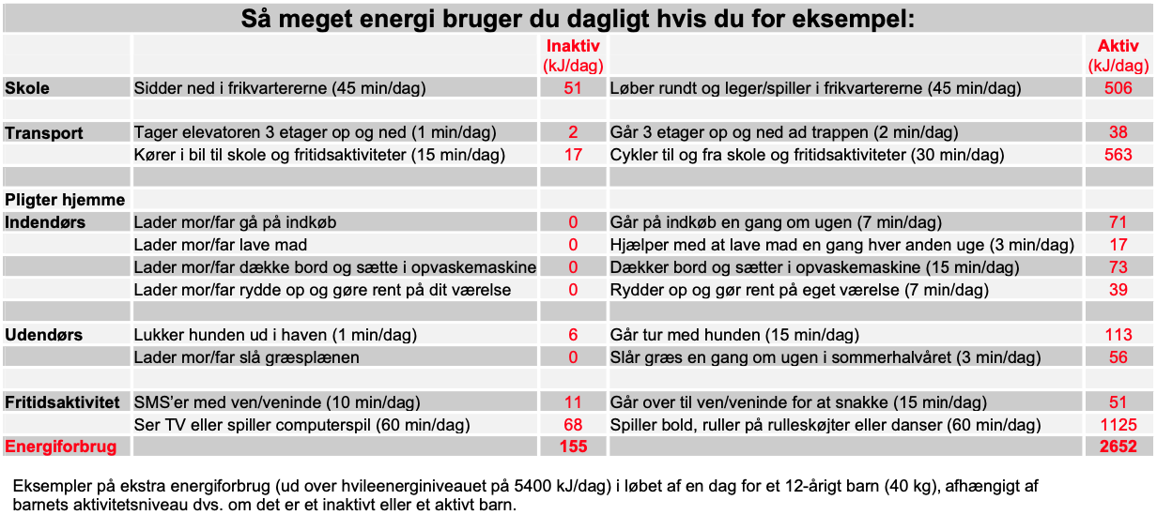
Kilde: Så meget energi bruger du dagligt – 12 årig. Fødevarestyrelsen
Notes:
Forbrug af energi ved passiv kontra aktiv livsstil
OBS: Tal er baseret på 12-årige, der vejer 40 kilo. Dvs., at der kan for de fleste elever ganges med en faktor 1.5.
Mange bække små gør stor en å
En mere aktiv hverdag handler især om at få nye vaner. Mere cykling/gang og mindre stillesiddende aktiviteter som tv og bil/buskørsel samt flere trapper og færre elevatorer.
Når du regner alle de små aktiviteter i hverdagen sammen, gør de faktisk en stor forskel. Et barn kan forbrænde 2497 kilojoule ekstra ved at klare alle de daglige gøremål på en aktiv måde (se tabellen).
Hvad viser tabellen?
Tabellen viser, hvor meget energi, det koster ud over hvileniveauet for en person på 40 kg at klare forskellige aktiviteter i dagligdagen, på hhv. en passiv og aktiv måde. Forskel i energiforbrug på en dag er 2497 kJ.
Kilde: Fødevarestyrelsen

Slide 8

Hvor meget energi har du brug for?
Trin 1: Basalstofskifte
Drenge/mænd
11-18 år: ((0,068 x vægt (kg)) + (0,57 x højde (meter)) + 2,16) x 1000
Piger/kvinder
11-18 år: ((0,035 x vægt (kg)) + (1,95 x højde (meter)) + 0,84) x 1000
WHO/FAO/UNU/NNR
Notes:
Øvelse på klassen: Eleverne skal udregne deres energibehov

Slide 9

Trin 2: Aktivitet
Generel aktivitet | PAL
Stillesiddende arbejde/skole og lidt/ingen aktivitet i fritiden ud over træning | 1,5
Stillesiddende arbejde/skole med moderat aktivitet i fritiden ud over træning | 1,7
Arbejde med kontinuerlig fysisk aktivitet (stå/gå) | 1,9
Hårdt fysisk arbejde fx murer | 2,2
* PAL = physical activity level = fysisk aktivitets niveau

Slide 10


Trin 3: Træning
Træning
+ 0,05 (PAL) For hver ugentlig time med hård træning
+ 0,025 (PAL) for hver ugentlig time med let til moderat træning

Slide 11
Energiforbrug - eksempel
Kvindelig roer, 17 år, 60 kg, 170 cm
Basalstofskifte:
((0,035 x 60kg) + (1.95 x 1.7meter)+ 0,84) x 1000 = 6.260kJ/dag
Aktivitetsniveau:
a) generel aktivitet: Skole (PAL = 1,5)
b) træning: roning; 15 timer hård træning + 2 timer styrketræning /uge
PAL totalt = 1,5 + 15timer x 0,05 + 2timer x 0,025 = 2,35
Energiforbrug:
6.260 kJ/dag * 2,35 ≅ 14.700 kJ/dag

Slide 12

Diskussion
Hvor stor forskel er der på jeres energibehov?
Hvad er forskellen på dreng vs. pige?
Hvad kan forklare denne forskel?
Notes:
Diskussion på klassen:
Hvad er forskellen på klassens højeste energibehov og laveste energibehov?
Køn, kropsstørrelse (højde, vægt), aktivitetsniveau

Slide 13
Energibalance
Energiindtag
Energiforbrug
Notes:
Normalvægtige personer anbefales, at energiindtaget svarer til energiforbruget, således at kroppen er i energibalance.

Slide 14
Hvad hvis man ikke er i energibalance?
Hvad sker der, når vi ikke spiser nok?
Hvad sker der når, vi spiser for meget?
Vægttab
Udmattelse og dårlig koncentration
Risiko for fald i præstation
Risiko for pigernes menstruation forsvinder
Vægtstigning
Fald i præstation, hvis fedtmasse stiger
Stigning i muskelstyrke, hvis muskelmasse stiger
Stigning i præstation, hvis muskelmasse stiger
Notes:
Fordele og ulemper ved energioverskud og energiunderskud (under ernæring)

Slide 15
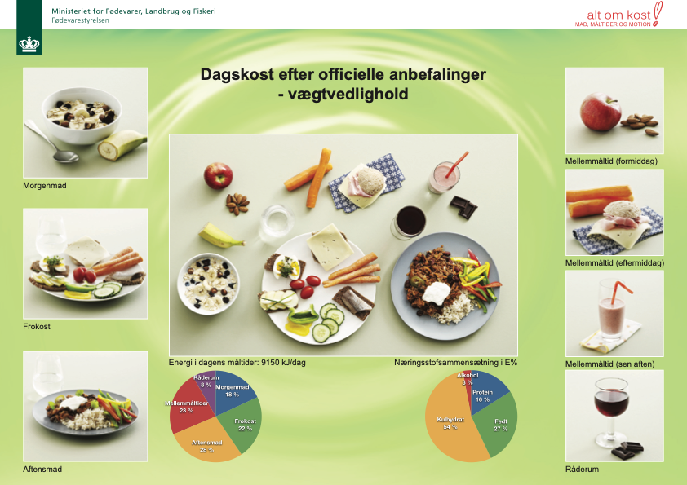
Notes:
Her ses et eksempel på en kvinde, som ønsker at ligge i energibalance med et indtag på 9150 kj/dag

Slide 16
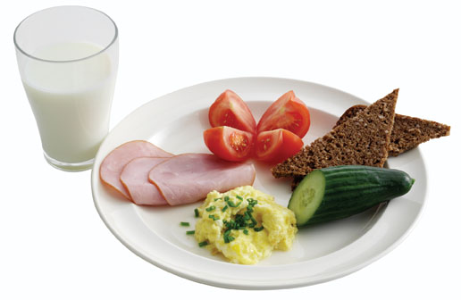
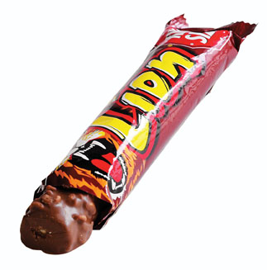
VIDSTE DU, AT…
1420 kJ = 340 kcal 1420 kJ = 340 kcal
En Lion®bar, 69 g indeholder flere kalorier end et morgenmåltid og et glas minimælk, som vist på tallerkenen.
Landbrug & Fødevarer

Slide 17
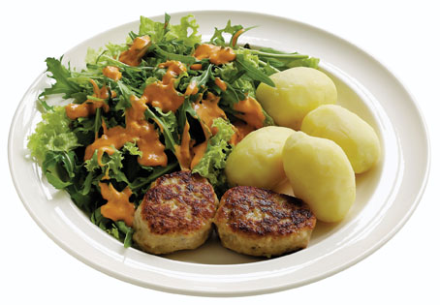
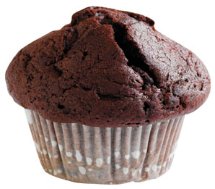
VIDSTE DU, AT…
2280 kJ = 545 kcal 2370 kJ = 565 kcal
En chokolademuffin, 135 g indeholder flere kalorier end en portion frikadeller med kartofler, salat og dressing, 36% fedt, som vist på tallerkenen.
Landbrug & Fødevarer

Slide 18
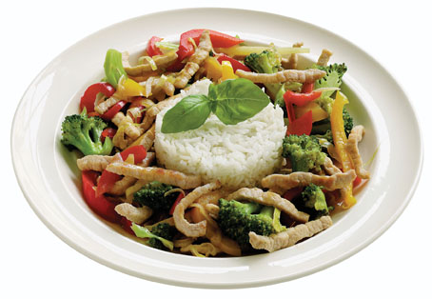
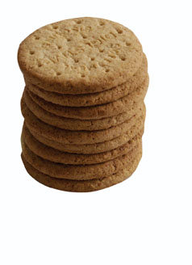
VIDSTE DU, AT…
2440 kJ = 580 kcal 2610 kJ = 620 kcal
9 digestives indeholder flere kalorier end en portion wokstrimler med grøntsager og ris, som vist på tallerkenen.
Landbrug & Fødevarer

Slide 19
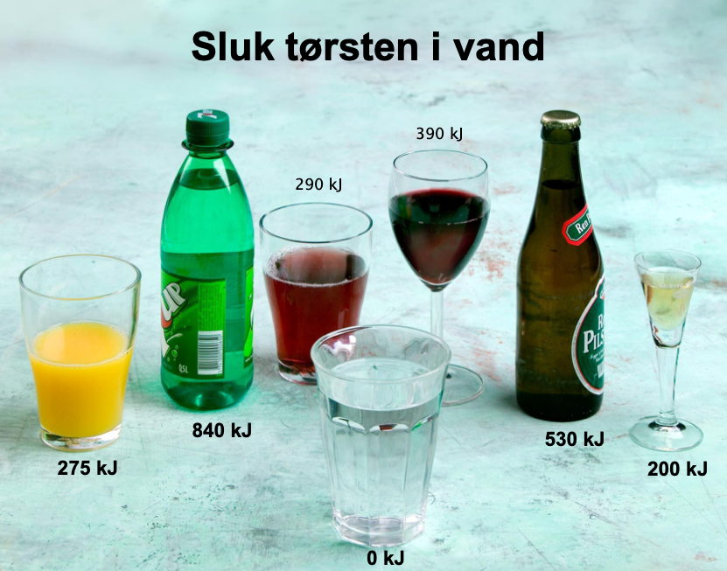
Kilde: Fødevarestyrelsen

Slide 20

Hvorfor er der så stor forskel på energiindholdet i disse fødevarer?
Notes:
Vi danskere får generelt for meget sukker, og de fleste af os ville have godt af at skære ned på slik, kage, wienerbrød og sodavand, som alle har et højt indhold af sukker.
Men der findes også tilsat sukker i mange andre fødevarer, fx ketchup, yoghurt med frugtsmag, myslibarer og morgenmadsprodukter.
Rent sukker kaldes populært for tom energi. Sukker indeholder kun energi - i modsætning til f.eks. en ananas eller en appelsin, som ud over det naturlige sukkerindhold også indeholder vitaminer og mineraler.
Hvis maden indeholder for meget tom energi, så optager den pladsen for sundere madvarer, og der vil være en risiko for, at du ikke får dækket dit behov for kostfibre, vitaminer og mineraler.
Særligt sukkerholdige drikkevarer er meget populære. Energiholdige drikkevarer mætter dårligt, fordi de hurtigt passerer mave-tarm kanalen og næringsstofferne optages. Da de passerer hurtigt igennem fordøjelseskanalen, når kroppen ikke at udskille så mange mæthedssignaler sammenlignet med fødevarer, der passerer langsomt.
Kilde: Fødevarestyrelsen.dk

Slide 21
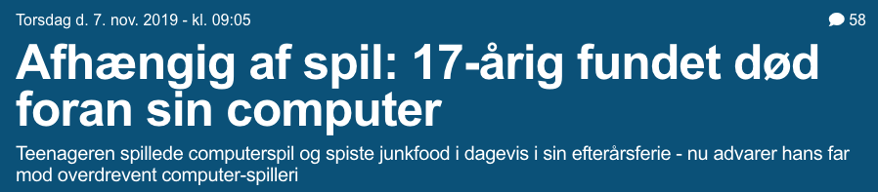
Hvad sker der, når vi spiser for meget tom energi?
Indtagelse af tom Energi
Smager godt – hjernen tilfredsstilles
Lyst til mere ⇩mæthed
Mere tom energi
Overvægt
Højt energiindtag
Ekstrabladet.dk
Notes:
Man kan nemt komme til at tro, at der en direkte sammenhæng mellem størrelsen af et måltid og den totale energimængde i måltidet. Som vi har set på de foregående slides, er dette dog langt fra sandt. Spiser og drikker man for meget tom energi, er der ikke plads til alt det sunde, og kroppen kan komme til at mangle vitaminer og mineraler. Samtidig har disse fødevarer oftest et højt indehold af sukker og/eller fedt og dermed et højt energiindhold.
Du ender nemt i en ond spiral, når du spiser meget tom energi, eftersom den har en lav mæthedsgrad, men smager godt og man kommer derfor nemt til at indtage for meget energi. Dette gør sig særligt gældende, når der indtages mange flydende energiholdige drikke.

Slide 22
Hvordan bryder vi den onde spiral?
Indtagelse af tom Energi
Smager godt – hjernen tilfredsstilles
Lyst til mere ⇩mæthed
Mere tom energi
Overvægt
Højt energiindtag
Vær opmærksom på, hvor meget tom energi du indtager
Når du får lyst til mere – så stop op
og overvej
Hvordan kan du ellers tilfredsstille din hjerne
med noget, der gør dig glad
eks. musik, et kram, bevægelse eller andet?
Notes:
- Snak på klassen om, hvad der ellers kan tilfredsstille elevernes hjerne – gøre dem glade i hverdagen. Så fokus kommer et andet sted hen end på de tomme kalorier.

Slide 23
Kilde: Fødevarestyrelsen
Notes:
Vi kan reducere vores indtag af tom energi ved at lære mere om disse fødevarer. Den nemmeste måde at lære noget om en fødevare på, er ved at læse varedeklarationen og dermed få information omkring næringsindholdet i den respektive fødevare.
Når du læser en varedeklaration, så skal du være kritisk. Stil dig selv spørgsmålene:
Har fødevaren et højt indhold af sukker?
Indeholder det meget mættet fedt og energi?
Hvis du kan svare ja til et af de 2 spørgsmål, så er der stor sandsynlighed for, at du skal være opmærksom på, hvor meget du spiser af den respektive fødevare.

Slide 24
Hvor mange gram mad kan du spise?
Udregn hvor mange gram af hver enkelt fødevare, der skal til at dække dit daglige energibehov.
Nutella 2147 kJ/100g
Leverpostej 989 kJ/100g
McD Cheeseburger 1276 kJ/100g (ca. 1stk)
Kyllingebrystfilet 460 kJ/100g
Chips 2251 kJ/100g
Gulerødder 162 kJ/100g
Notes:
Øvelse:
Lad eleverne lave udregningen hver for sig eller sammen. De skal bruge det energibehov, de har udregnet tidligere.
Diskuter efterfølgende:
Hvad er karakteristisk for de fødevare, som du må spise meget af?
Hvad er karakteristisk for de fødevare, som du må spise meget lidt af?

Slide 25



Hvordan finder vi balancen – hvor stor en portion skal du øse op?
Kroppen er utrolig intelligent: gå efter din mæthed - så længe du ikke spiser tomme kalorier dagen lang.
Hvad er mæthed?
Mæthed er en fornemmelse af tilfredshed, som opstår når man spiser. Mæthed kommer gradvist og opstår, når en række forskellige signaler fra kroppen påvirker hjernens mæthedscenter. Allerede når man smager og tygger på maden sendes de første signaler til hjernen. Når næringsstofferne fra måltidet optages, sendes der yderligere mæthedssignaler til hjernen.
Notes:
Indtaget af tom energi er højere end nogensinde før, og dette er bl.a. en af årsagerne til fedmeepidemien.
Den måske nok største årsag til, at disse fødevarer skaber udfordringer, er, at de ikke mætter, hvilket på sigt leder til et øget energiindtag (som set i den onde spiral på tidligere slide)

Slide 26
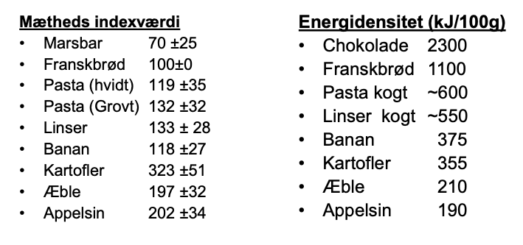
Forskellige fødevarers mæthedsgrad
Notes:
Der er enormt stor forskel på, hvor meget mæthed man får fra hver enkelt fødevare.
Ovenstående er et eksempel på, hvor meget alt fra en Marsbar til kartofler mætter. Des højere score, des større mæthed. Interessant nok, ses ved siden af energiindholdet i disse fødevarer.
Det fremgår tydeligt, at Marsbaren indeholder mere end 5 gange så mange kalorier, samtidig med, at mætheden er næsten 5 gange mindre.
Hvor kommer data fra?
Data kommer fra et studie udført af Holt et al. i 1995.
Mætheds indexværdien er udregnet efter, at en række forsøgspersoner har indtaget 1000 kJ af en fødevare, hvorefter de over de næste 2 timer har angivet deres følelse af mæthed hvert femtende minut. Efterfølgende er hvidt brød (franskbrød) blevet angivet som en indexværdi 100, og de resterende fødevarer har fået en referenceværdi, som så sammenligner fødevarens mæthed med det hvide brød (100).

Slide 27




Mæthedsgraden
Højt fiberindhold = høj mæthed
Højt proteinindhold = høj mæthed
Højt vandindhold = høj mæthed
Højt fedtindhold = lav mæthed
Notes:
Der er stærk evidens for, at proteinindholdet, fiberindholdet og vandindholdet af en fødevare har stor betydning for mætheden.
Proteinrige fødevarer skaber generelt større mæthed end fødevarer, der er høje på fedt eller kulhydrat
Fødevarer som har et højt indehold af fibre, scorer også højt på mæthedsskalaen. I sammenhæng hermed producerer stærkt forarbejdede fødevarer også lav mæthed.
Hertil giver fødevarer, som har et højt indehold af vand også generelt større mæthed (fx. Grøntsager)
Det mættende måltid
Er et måltid med en højkvalitets proteinkilde, fx kød eller mejeriprodukt.
Med grønne grøntsager, som generelt har et naturligt høj indhold af kostfibre og vand
Stivelse, som ikke er forarbejdet, som f.eks. kartofler.
Kilde: Holt et al. 1995

Slide 28
Billeder af din mad – Gruppeopgave
Hvor meget mætter dit måltid?
Hvad kan skiftes ud for at forbedre det?
  Fuldkornspasta osv.
Hvad tror du har mættet mest ved måltidet / dine måltider?
Notes:
Til denne slide har du introduceret eleverne til at tage billeder af deres mad og drikke fra dagen før.
De skal nu finde disse billeder frem og diskutere energitætheden i måltiderne og deres mæthed.

Slide 29
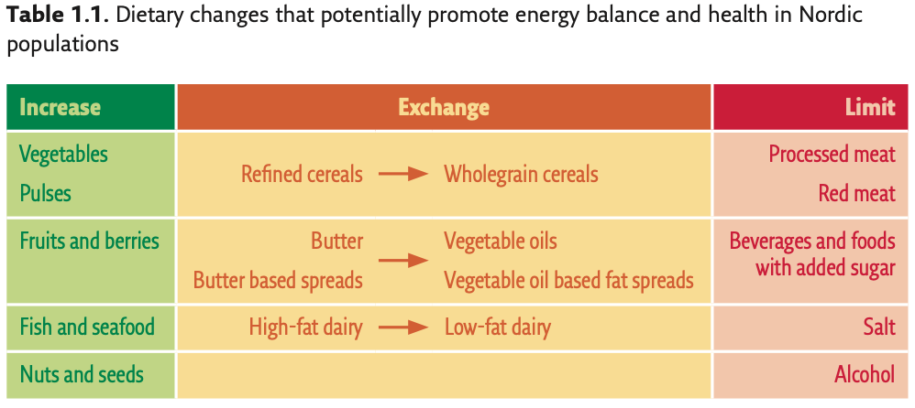
Kilde: Nordic nutrition recommendations 2012
Notes:
I 2012 blev en stor rapport udgivet (Nordic Nutrition Reccomendations (NNR))
Baseret på den videnskabelige evidens, der er dokumenteret i den 5. udgave af NNR, er der identificeret et overordnet næringsstoftæt diætmønster og et sæt ændringer af fødevarevalg til fremme af sundhed og velvære i de nordiske befolkninger. Disse er opsummeret i Tabel 1.1.
Ovenstående billede opsummerer de tiltag, man kan lave for at ”optimere” sin kost. Hvis man laver disse ændringer, vil man generelt også indtage måltider, som giver større mæthed.
Diskuter de forskellige tiltag med eleverne.
Hvordan?
Hvorfor?
Tag udgangspunkt i nedenstående, som er en beskrivelse fra rapporten:
- Reducer energitætheden, øg mikronæringsindholdet og forbedr kulhydratkvaliteten
Diæter domineret af naturlig fiberrig plantekost vil generelt være lavere i energitæthed sammenlignet med diæter, der er domineret af animalske fødevarer. Energitætheden er generelt høj i fødevarer med højt fedtindhold og tilsat sukker (F.eks. desserter, slik, slikbarer, kager og kiks, velsmagende snacks, nogle morgenmadsprodukter, is og nogle mælkeprodukter). Fuldkorn og fuldkornsmel er rigt på kostfibre og har lavere energitæthed end raffineret korn og sigtet mel. Begrænset forbrug af sukkersødede drikkevarer vil bidrage til øget mikronæringsdensitet og reduceret indtag af tilsat sukker.
- Forbedring af fedtindholdet i kosten ved at afbalancere fedtsyreproportion
Fed fisk, nødder og frø, vegetabilske olier og vegetabilsk oliebaseret fedtpålæg, der giver essentielle og umættede fedtsyrer, bør prioriteres. Dyreprodukter med fedtindhold bidrager til mættede fedtsyrer. Et skift fra fedtholdige mejeriprodukter til fedtfattige vil bidrage til en forbedret fedtkvalitet, mens mikronæringsindhold opretholdes.
- Begræns indtag af forarbejdet og rødt kød
Begræns indtaget af forarbejdet og rødt kød, og en skift fra kød med højt fedtindhold til fedtfattigt. Dette vil bidrage til både en forbedring af kostens ​​fedtindhold og til lavere energitæthed i kosten.
- Begræns brugen af ​​salt i fødevarer og madlavning
Fremstillede/forarbejdede fødevarer udgør en stor del af det samlede saltindtag. En reduktion af saltindtagelsen kan opnås ved at vælge varer med lavt saltniveau og ved at begrænse mængden af ​​salt tilsat under madlavning.

Slide 30

Øvelse
På med idrætstøjet!
I skal nu bevæge jer og bagefter forsøge at udregne, hvor meget energi I har forbrændt!
Hvor meget kan I spise for den mængde energi, I har forbrændt?
Hvor meget chokolade kan I spise sammenlignet med gulerødder? Juice sammenlignet med sodavand? Pizza sammenlignet med æble?
Notes:
Beregn hvor meget den forbrændte energi svarer til i gram af forskellige fødevarer, som du/I ofte spiser
Vælg en distance, som eleverne skal løbe, cykle eller gå trappegang i xx antal minutter.
Hvis stemningen er til det, og nogle har en stor mængde energi, kan du passende sætte en lille konkurrence op – Hvem kan forbrænde mest?
Når de kommer tilbage, skal der laves lidt matematik:
- Hvor mange kJ har du forbrændt?
– Hvor meget chokolade kan de indtage sammenlignet med en type frugt, en sodavand, et stykke pizza osv…
Eleverne skal selv finde energiindholdet i de fødevarer, de ønsker at udregne. Brug Google-søgning eller besøg et supermarkedet.
Afsluttende diskussion relateret til mæthed
– Hvordan vil fødevarerne de har valgt, mætte forskelligt? Og hvorfor?

Slide 31

Udregning af energiforbruget
Løb: 4,2 kj per kilokropsvægt per km
Cykling: 1,4 kj per kilokropsvægt per km
Trappegang kJ i minuttet: (4*kropsvægt*3.5)/200)*4.2
Notes:
Tommelfingerregel for energiforbruget ved løb:
Ved almindeligt løb på et fladt område gælder det, at energiforbruget per kilo kropsvægt per kilometer løbet svarer til 4,2 kJ. Dvs.,at en mand på 70 kg vil forbrænde 70*4,2 = 294 kJ per kilometer.
Dette er en tommelfingerregel, eftersom der vil være forskel fra individ til individ. En trænet løber vil eksempelvis have bedre løbeøkonomi og vil derfor forbrænde mindre per kilometer end en utrænet.
Ligeledes ses estimeret energiforbrug ved løb og trappegang

